Slide 1

Login
Senha
Notes:
---- Dois clientes podem fazer pedidos distintos e pagar de contas distintas! Caso Henderson e Mariana

Slide 2
Produção
Cadastro
Financeiro
Relatório
Sobre

Slide 3
Produção
Cadastro
Financeiro
Relatório
Sobre
Todos os direitos reservados © 2016
Versão 1.0

Slide 4
Produção
Cadastro
Financeiro
Relatório
Sobre
Pedidos
Gerar Entrega

Slide 5
Produção
Cadastro
Financeiro
Relatório
Sobre
Cliente
Produto
Feriado
Usuário

Slide 6
Produção
Cadastro
Financeiro
Relatório
Sobre
Créditos Clientes
Conciliação Banco

Slide 7
Produção
Cadastro
Financeiro
Relatório
Sobre
Relatórios
Clientes Cadastrados
Produtos Cadastrados
Relação de Pedidos por Produto
Extrato Financeiro por Cliente
Clientes com Saldo Zerado
Pedidos por Entregador
Etiquetas

Slide 8
Produção
Cadastro
Financeiro
Relatório
Sobre
Pedidos
Nome do Cliente
CPF
Código
Nome Produto
Diário?
Quant
Endereço Padrão?
Salvar
Adicionar
Notes:
Para um cliente podemos ter vários pedidos diferente Ex.
Empada apenas nas terças e quartas da primeira semana do mês na segunda semana será as segundas apensa
Marmita Light de segunda a quinta
Sanduiches todas as quartas

Slide 9
Produção
Cadastro
Financeiro
Relatório
Sobre
Pedidos
Nome do Cliente
CPF
Código
Nome Produto
Diário?
Quant
Endereço Padrão?
Sim
Não
Salvar
Adicionar
Notes:
Para um cliente podemos ter vários pedidos diferente Ex.
Empada apenas nas terças e quartas da primeira semana do mês na segunda semana será as segundas apensa
Marmita Light de segunda a quinta
Sanduiches todas as quartas

Slide 10
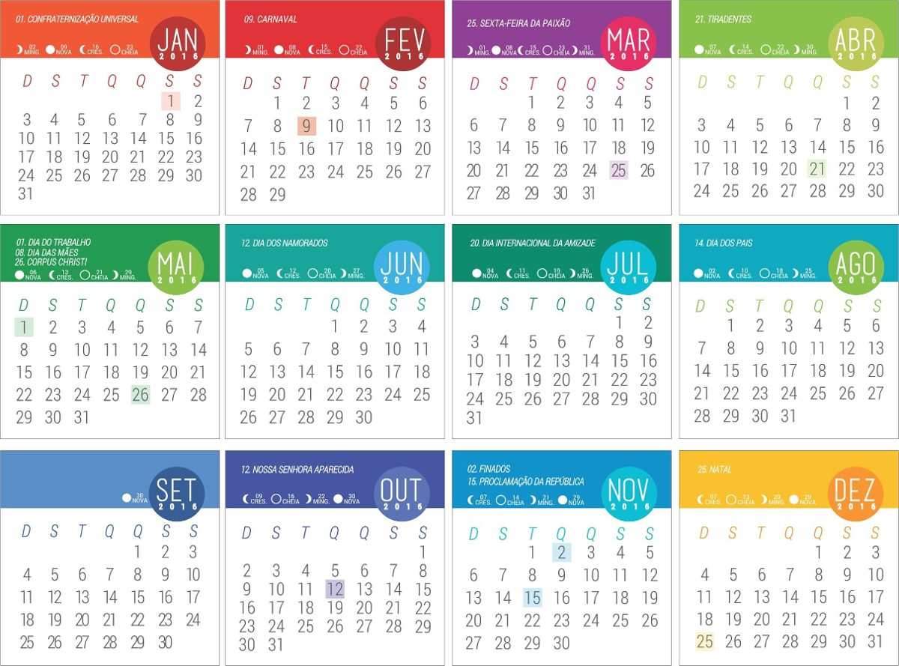
Produção
Cadastro
Financeiro
Relatório
Sobre
Pedidos
Nome do Cliente
CPF
Código
Nome Produto
Não
Quant
Endereço Padrão?
*** Caso o Cliente solicite que este pedido seja entregue em um endereço diferente do cadastrado.
Salvar
Adicionar
Notes:
Para um cliente podemos ter vários pedidos diferente Ex.
Empada apenas nas terças e quartas da primeira semana do mês na segunda semana será as segundas apensa
Marmita Light de segunda a quinta
Sanduiches todas as quartas

Slide 11
Produção
Cadastro
Financeiro
Relatório
Sobre
Créditos
Nome do Cliente
CPF
Data do Crédito | Origem | Valor
02/07/2016 | Banco do Brasil | R$ 390,00
13/07/2016 | Banco do Brasil | R$ 520,00
02/08/2016 | Renata | R$ 200,00
10/08/2016 | Banco Bradesco | R$ 190,00
Saldo Atual
R$ 57,00
DATA
Usuário Logado
Valor R$
Salvar
Adicionar

Slide 12
Produção
Cadastro
Financeiro
Relatório
Sobre
Conciliação Bancária
Ultima Conciliação Feita em: 01/10/2016
Selecione o Arquivo do Banco
…
Data do Crédito | CPF | Origem | Valor
02/10/2016 | 00023443211 | Banco do Brasil | R$ 390,00
02/10/2016 | 24309824529 | Banco do Brasil | R$ 520,00
02/10/2016 | 32173490012 | Banco do Brasil | R$ 200,00
02/10/2016 | 47239021133 | Banco do Brasil | R$ 190,00
02/10/2016 | 86754399878 | Banco do Brasil | R$ 200,00
02/10/2016 | 00234382110 | Banco do Brasil | R$ 340,00
GRAVAR

Slide 13
Produção
Cadastro
Financeiro
Relatório
Sobre
Cadastro de Cliente
Nome
Endereço
Complemento
CEP
Porto Velho - RO
CPF
( 69 ) Celular
( 69 ) WhatsApp
Conta Banco
Entregador
*** Caso seja necessário para importar os pagamentos.
Salvar
Pesquisar

Slide 14
Produção
Cadastro
Financeiro
Relatório
Sobre
Cadastro de Usuário
Nome
Endereço
Complemento
CEP
Porto Velho - RO
CPF
( 69 ) Celular
( 69 ) WhatsApp
Nível de Acesso
Senha
Determinará se o usuário poderá liberar pedido com saldo negativo e lançar manualmente creditos.
Salvar
Pesquisar

Slide 15
Produção
Cadastro
Financeiro
Relatório
Sobre
Cadastro de Produto
Código
Nome
Valor R$
Custo R$
002
Marmita Light
R$ 20,00
Custo R$
003
Empada Frango
R$ 4,50
Custo R$
Salvar
Adicionar

Slide 16


Produção
Cadastro
Financeiro
Relatório
Sobre
Gerar Entrega
Relação de Clientes com Saldo Zerado
Autorizar Todos
Gerar Pedidos do Dia?
João das Dores
Gerar Pedidos da Manhã?
Maria das Dores
Gerar Pedidos da Tarde?
José Silva
Henderson Bragança
Angélica da Conceição
Gerar
Etiquetas

Slide 17
Produção
Cadastro
Financeiro
Relatório
Sobre
Cadastro de Feriados
Salvar

